Slide 1
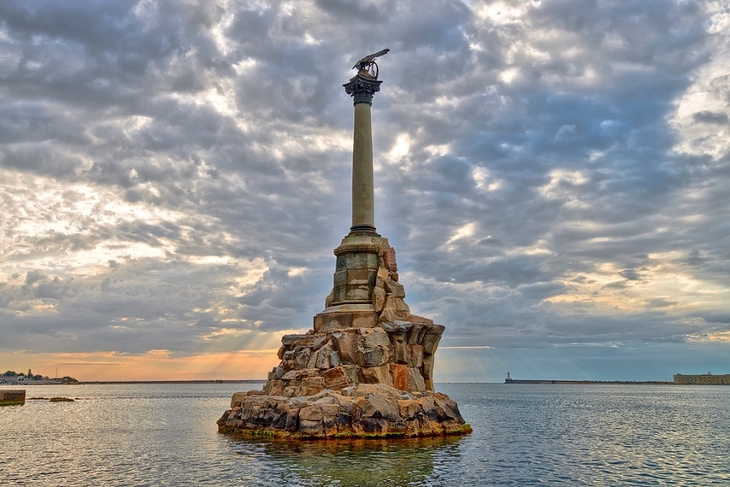
«Мое лето: исторические заметки»
Тема: «По следам первой Крымской войны 1854 – 1855»
Выполнил:
Логинов Никита
г. Севастополь
Лето 2019

Slide 2
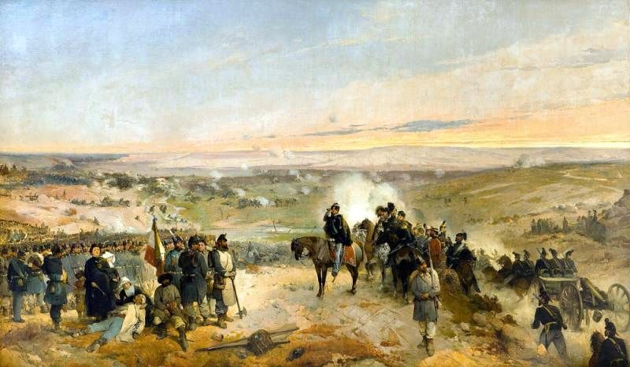
«Мое лето: исторические заметки»
Это лето было особенно ярким и познавательным для меня.
Я живу в Севастополе – городе, который славится своим героическим прошлым.
Можно изучать историю Россию, просто гуляя по городу, рассматривая и изучая памятники.
Я хочу рассказать об исторических событиях первой Крымской войны 1854- 1855 годов.

Slide 3
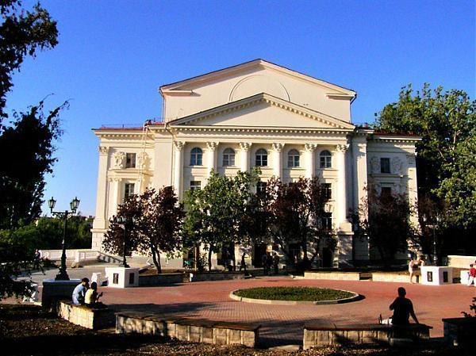
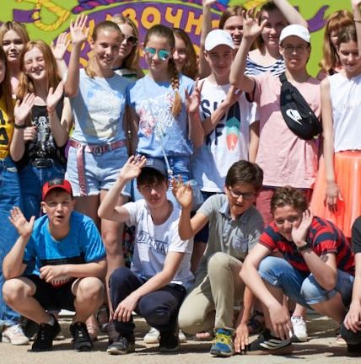
«Мое лето: исторические заметки»
Я безумно рад, что этим летом, как участник Летней школы «TranslationSplash» смог побывать на экскурсиях и представлениях посвященных истории первой обороны Севастополя.
Первым делом нам организовали в театре имени Луначарского исклюзивный показ спектакля «Письма Первой Крымской»
Это спектакль был посвящен 165 - летию начала первой обороны Севастополя.
Это я -Никита

Slide 4
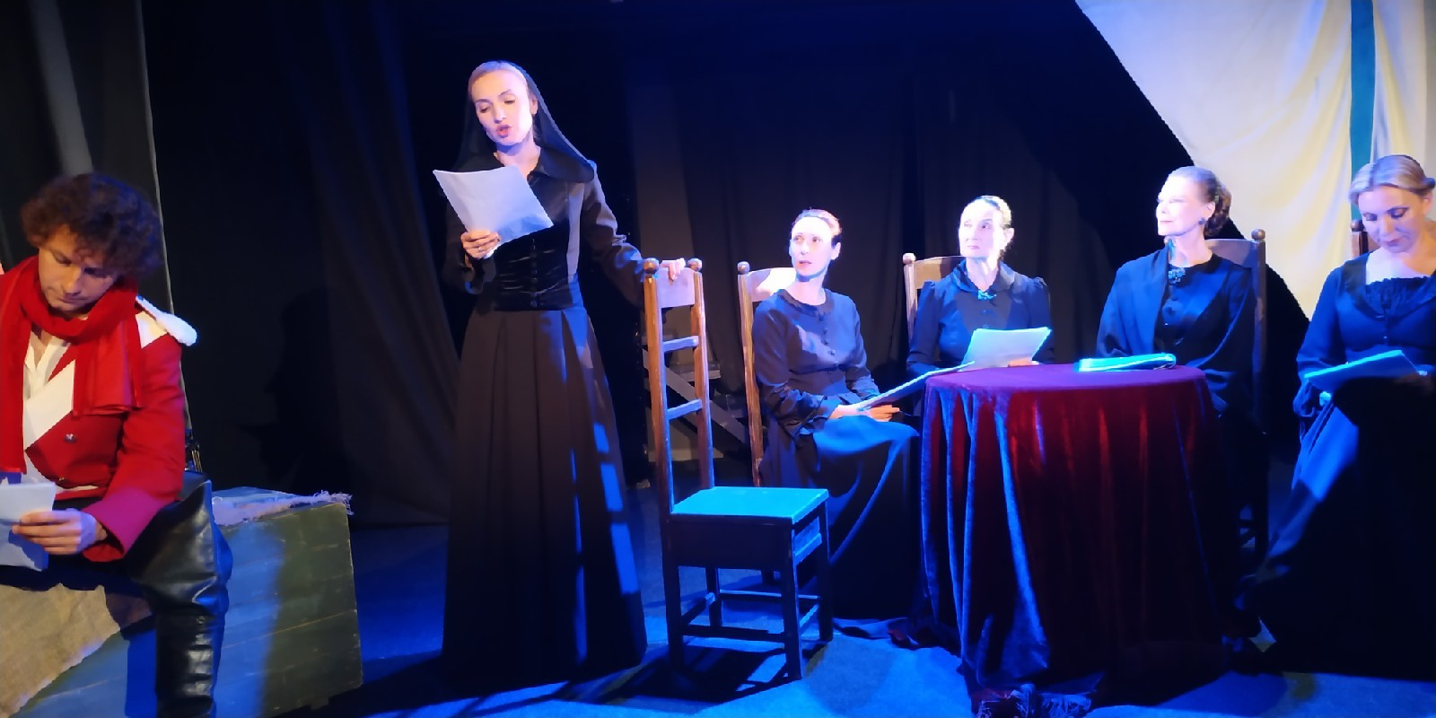
«Мое лето: исторические заметки»
Мои впечатления после просмотра:
Задумкой режиссера Евгения Журавкина было показать все тонкости и тяготы 1-й Крымской войны (1854 - 1855), через письма её участников.
Ведь письма солдат - это единственная связь с домом, где их любят и ждут.
Режиссёр специально всё внимание зрителя привлекает на круглый стол в центре сцены, за которым сидят жены и матери в чёрных платьях. Они читают письма.
И с каждым прочитанным письмом напряжение и тревога в зале нарастает.

Slide 5
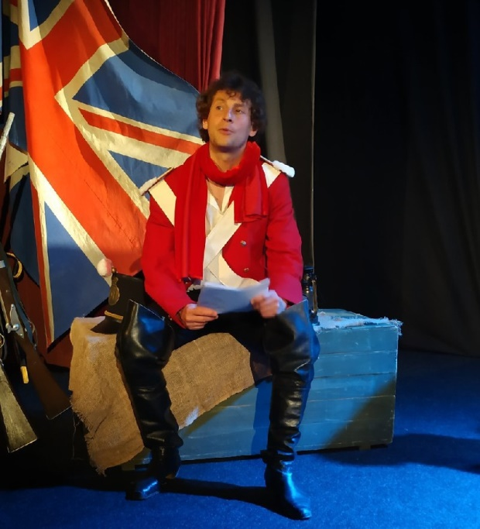
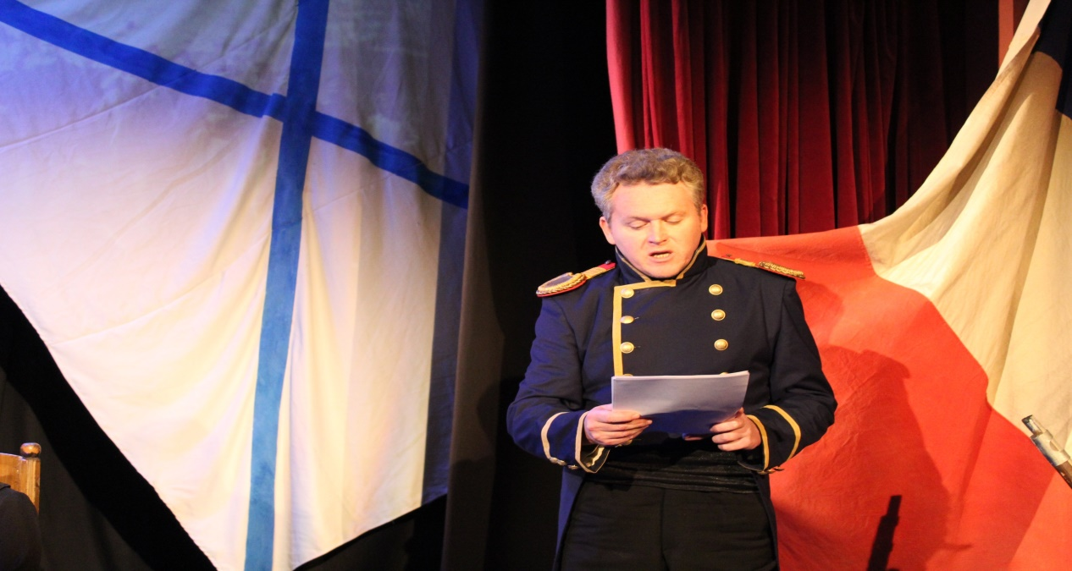
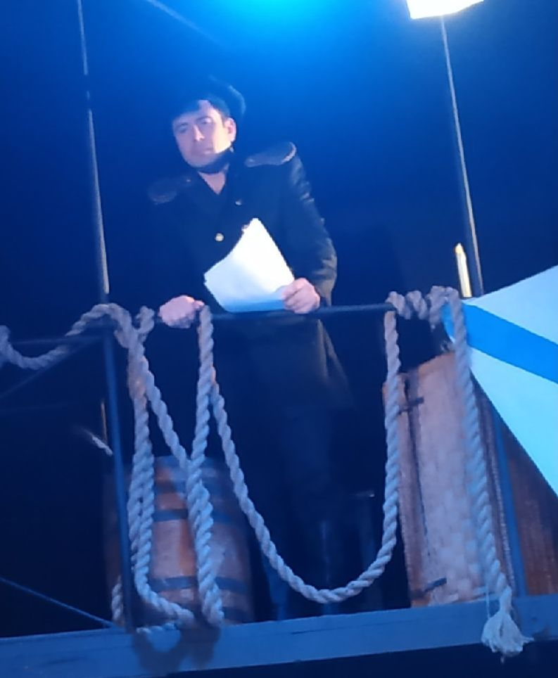
«Мое лето: исторические заметки»
О сюжете спектакля:
На сцене представлены солдаты 3-х армий: русской, французской, английской. Они поочередно читают письма, которые пишут своим родным. Они рассказывают о том ужасе, который творится на поле боя, о том, как гибнут их товарищи. Через некоторое время просмотра этого спектакля ты перестаёшь разделять солдат на своих и чужих. Ты сочувствуешь каждому из них и осознаёшь, что они на войне по призыву своего сердца. Они готовы отдать жизнь за свою родину, командира, товарища. Очень трогательны последние письма солдат. Они понимают, что этот бой станет последним для них и подбирают слова, чтобы их родным было не так больно читать об этом.
Об игре актёров Очень большое влияние на зрителей произвела игра актеров. Они талантливо передавали эмоции, переживания и боль бойцов. На их лицах были неподдельные слёз.

Slide 6
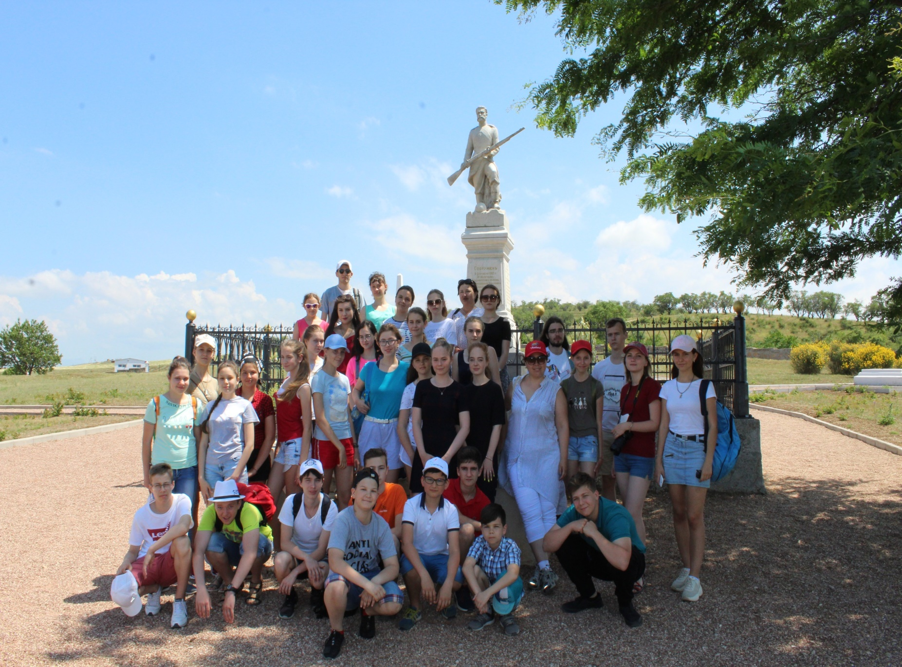
«Мое лето: исторические заметки»
Затем всех участников пригласили на выездную экскурсию "ДОЛИНЫ КРЫМСКОЙ ВОЙНЫ".
Первой темой изучения стало «АЛЬМИНСКОЕ СРАЖЕНИЕ»
(8(20) сентября 1854 года.
Это я -Никита

Slide 7
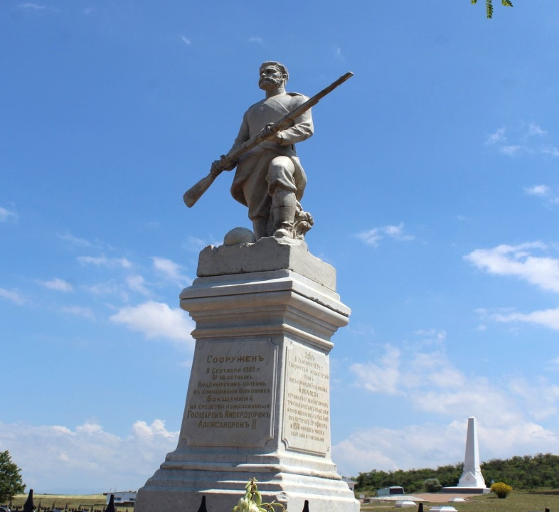
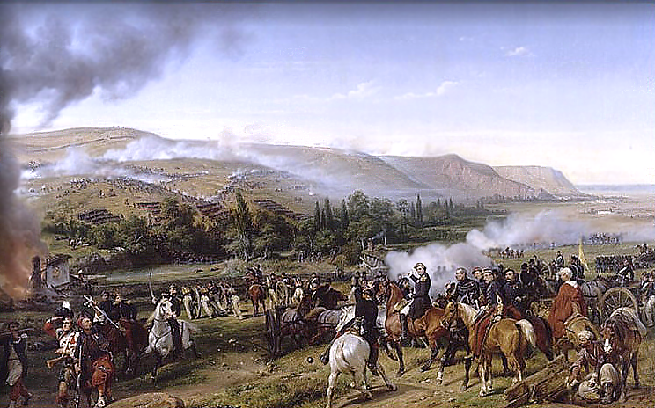
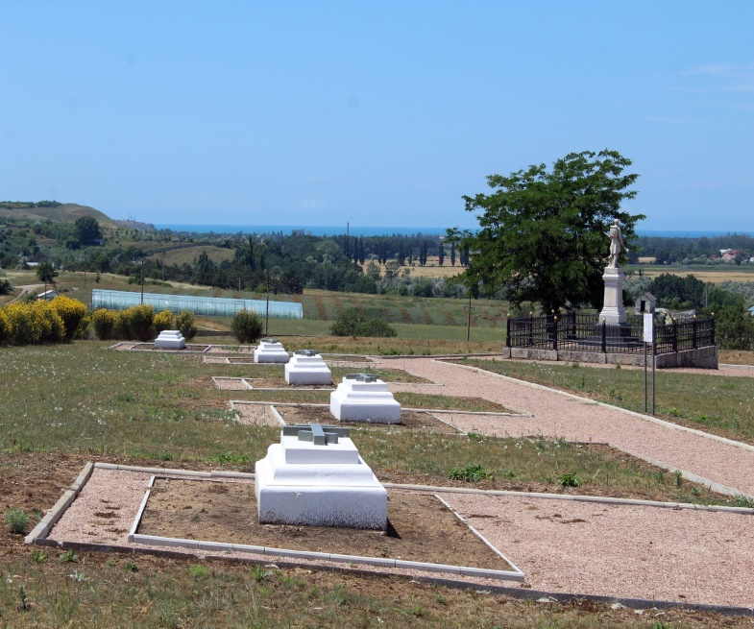
«Мое лето: исторические заметки»
«АЛЬМИНСКОЕ СРАЖЕНИЕ»
Это была первая крупная битва русской армии с коалицией Великобритании, Франции и Турции.
ПРИЧИНЫ ПОРАЖЕНИЯ русских войск:
Наших защитников было в 2 раза меньше, чем союзников.
У русских солдат почти не было фортификационных креплений.
Противник сразу начал обстреливать наших защитников с моря корабельной артиллерией.
Из-за угрозы окружения русские отступили с поля Альминского сражения
ИТОГИ СРАЖЕНИЯ:
Взять город сразу штурмом противнику не удалось.
Севастополь успел подготовиться к осаде.

Slide 8
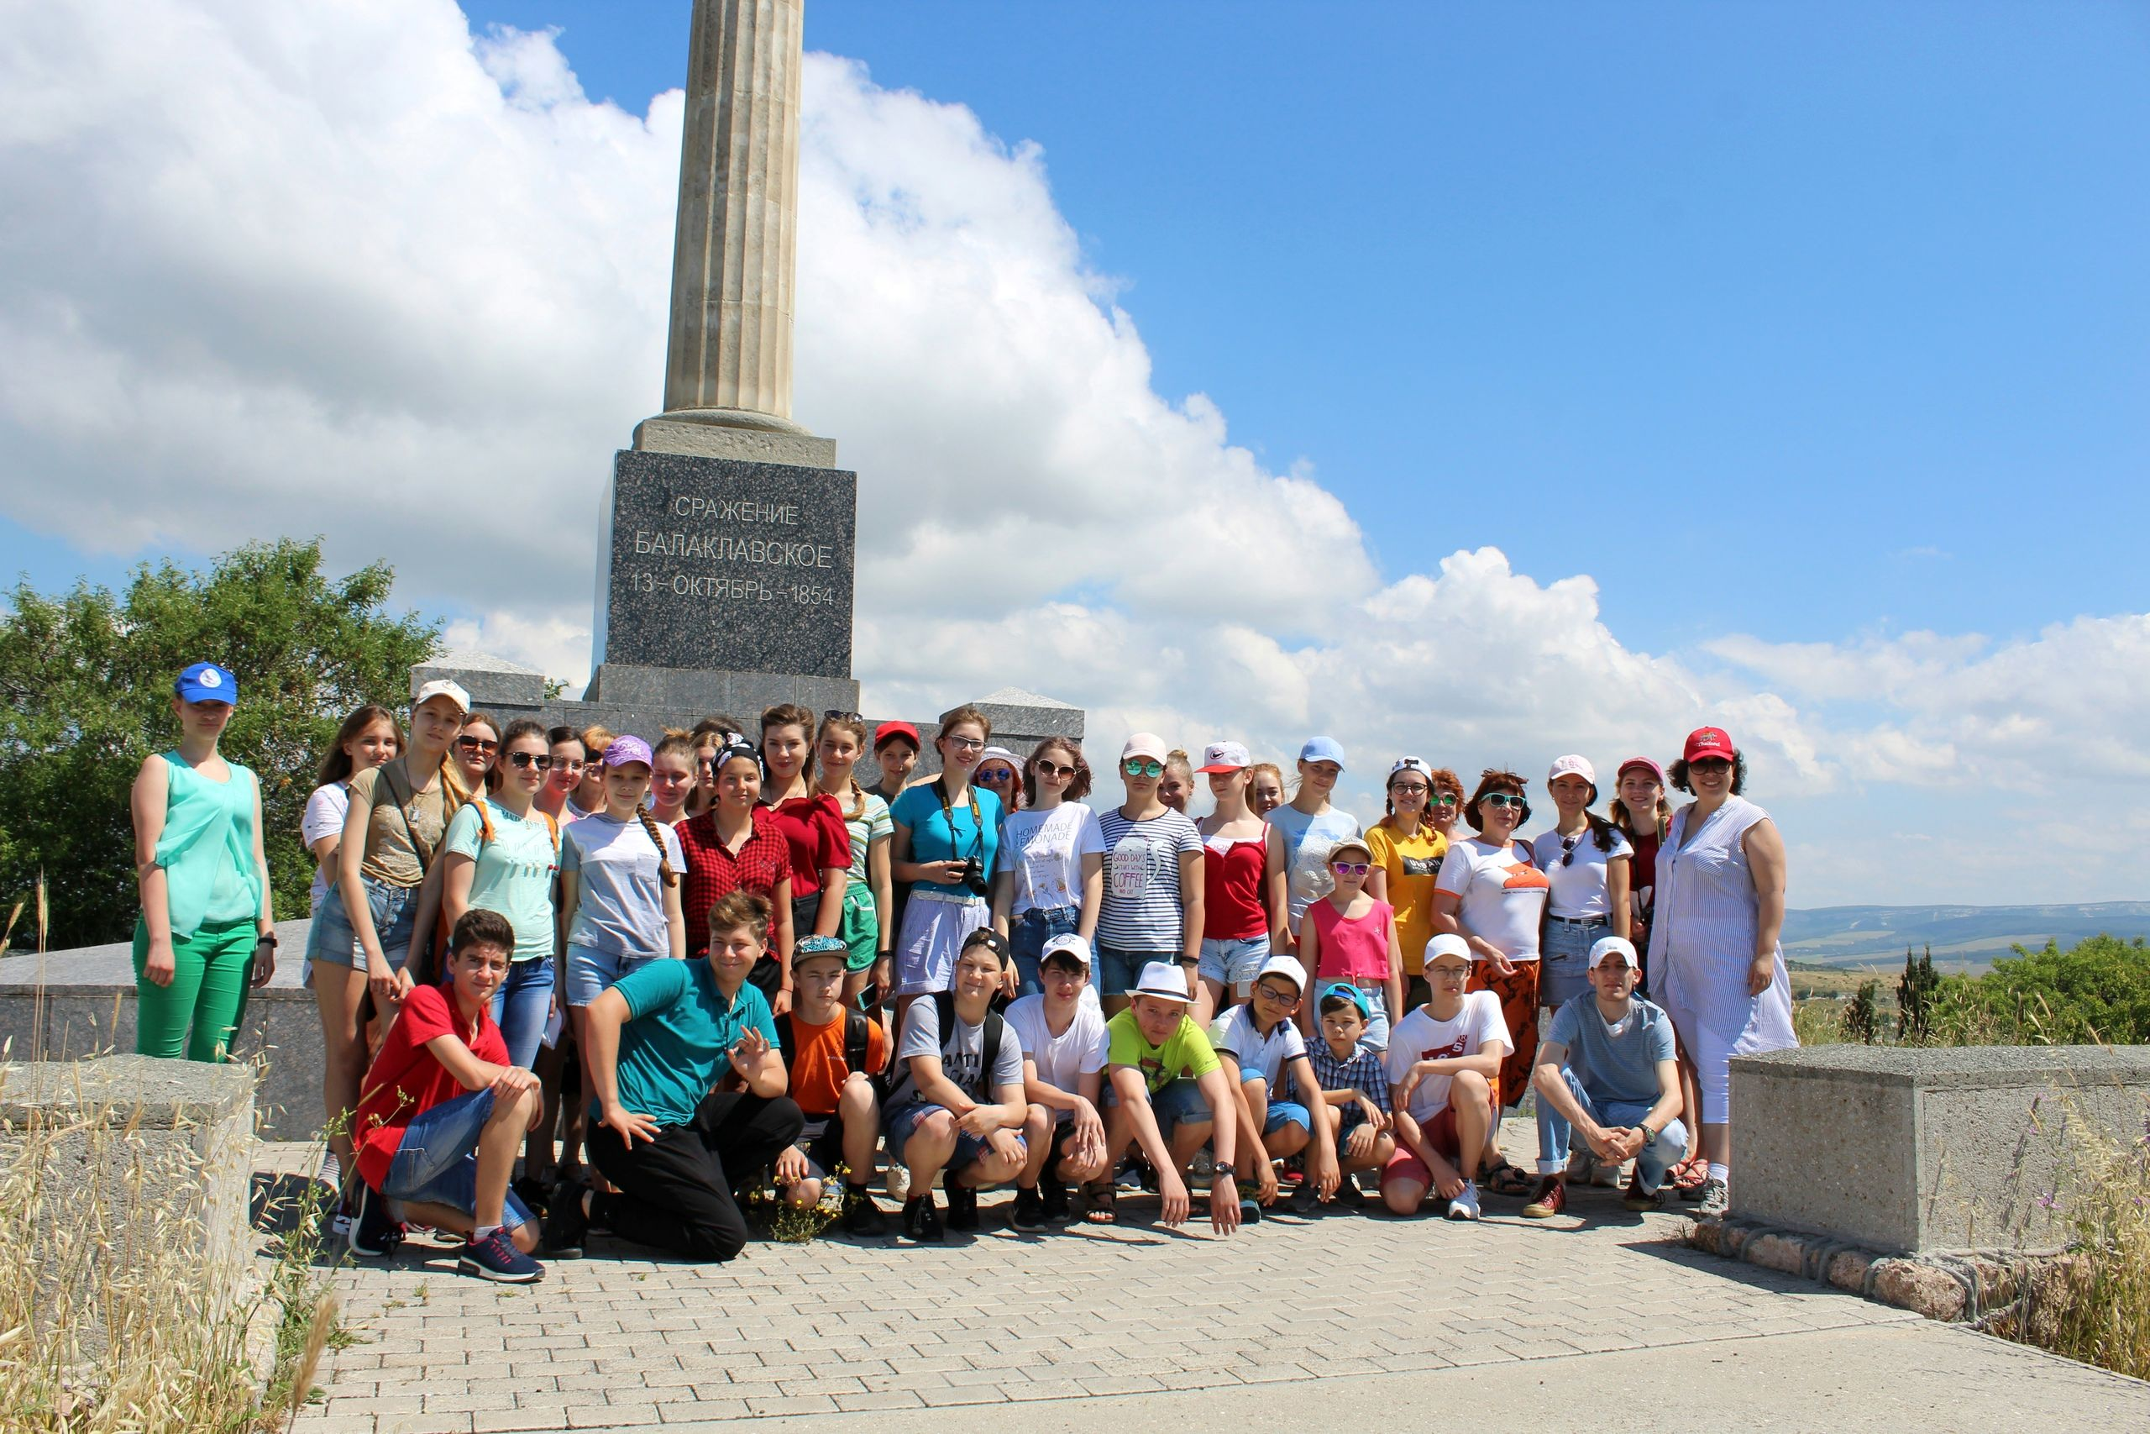
«Мое лето: исторические заметки»
Следующей темой изучения участников Летней школы стало
«БАЛАКЛАВСКОЕ СРАЖЕНИЕ» (13(25) октября 1854 года.
Это я -Никита

Slide 9
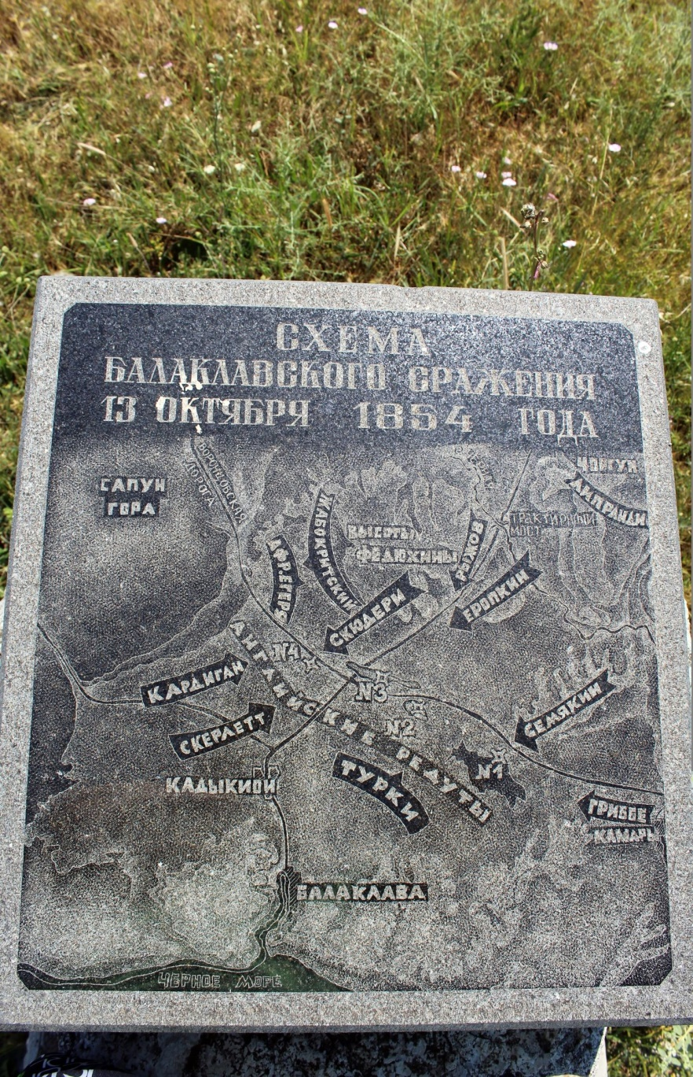
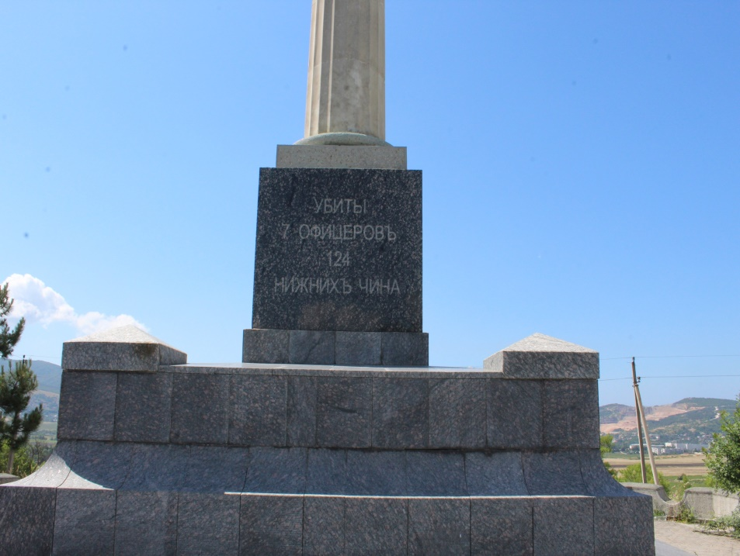
«Мое лето: исторические заметки»
« БАЛАКЛАВСКОЕ СРАЖЕНИЕ»
Это самое крупное сражение за период Крымской войны с 1853-1856
Из -за нелепого приказа элитная британская конница на открытой местности попала под огонь русских пушек. (Из 600 британцев в живых остались только 195).
Наши солдаты не смогли разгромить английский лагерь, и не смогли прекратить подкрепление союзной армии.
ИТОГИ СРАЖЕНИЯ:
Союзники отказались от идеи захватить Севастополь штурмом.
Противник перешел к осадным действиям

Slide 10
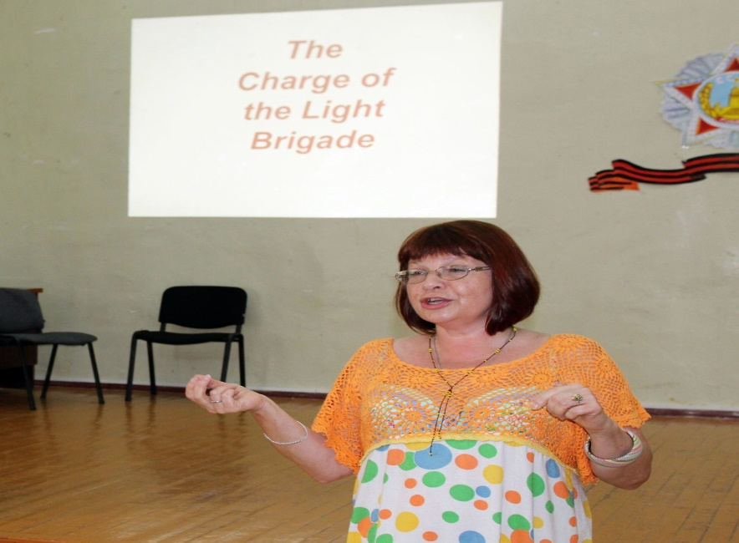
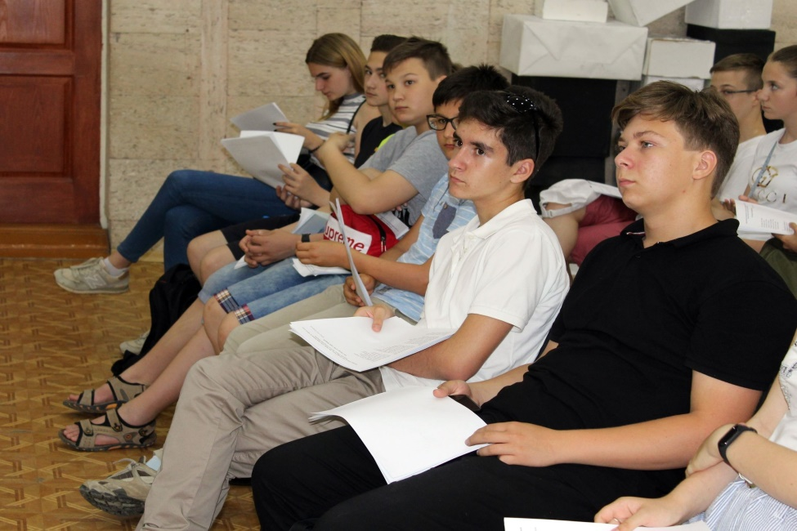
«Мое лето: исторические заметки»
Продолжили изучать историю Крымской войны 1854 -1855 года на лекции Натальи Кабановой
Разбирался в тонкостях перевода поэмы Альфреда Теннисона "The Charge of the Light Brigade" - (Последний из Летучей бригады).
Запомнил некоторые интересные факты:

Slide 11
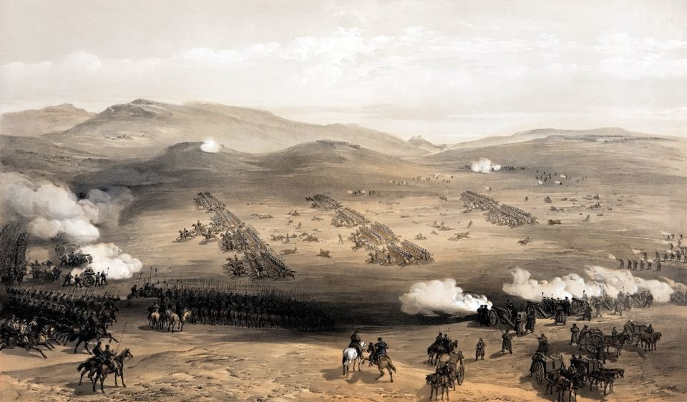
«Мое лето: исторические заметки»
Английская конница по командованием генерал- майора лорда Кардигана подчинилась нелепому приказу лорда Раглана и устремилась в атаку, зная, что идут на верную гибель.
25 октября 1854 года на открытой местности их настиг огонь русских пушек и орудий.
Из 600 британцев назад вернулись только 195 человек
Сейчас словосочетание «атака лёгкой кавалерийской бригады» стало нарицательным в английском языке, означающим некие отчаянно смелые, но обречённые действия.
В память о той атаке Альфред Теннисон написал стихотворение «Последний из Летучей бригады»

Slide 12
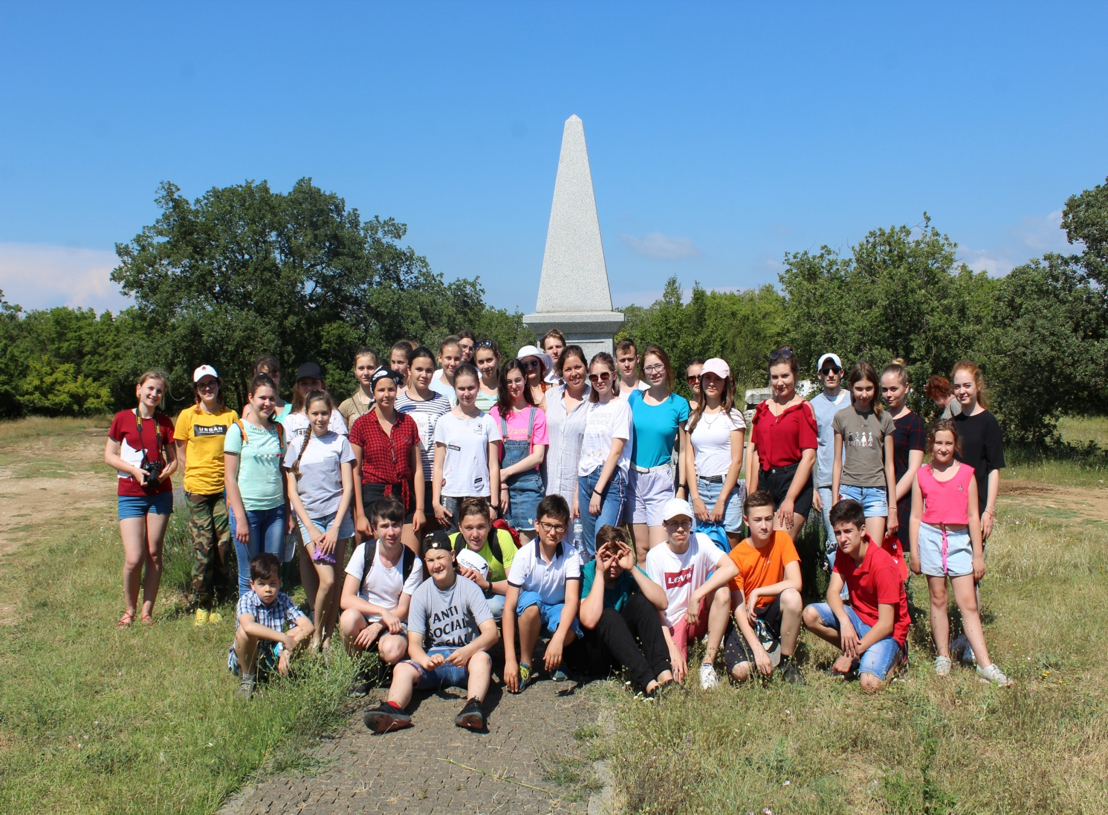
«Мое лето: исторические заметки»
Дальше продолжили выездные экскурсии "ДОЛИНЫ КРЫМСКОЙ ВОЙНЫ" Изучали «ИНКЕРМАНСКОЕ СРАЖЕНИЕ» (25 октября 1854 года).
Это я -Никита

Slide 13
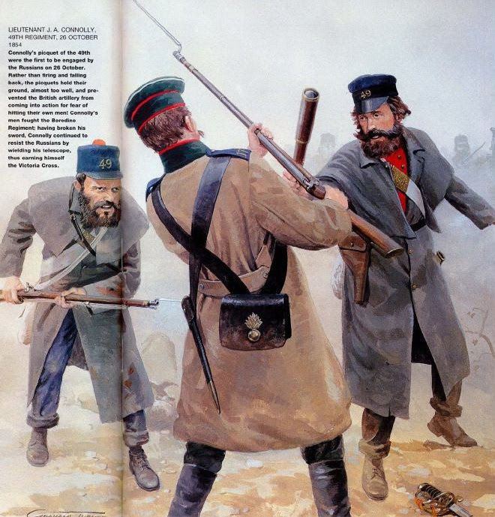
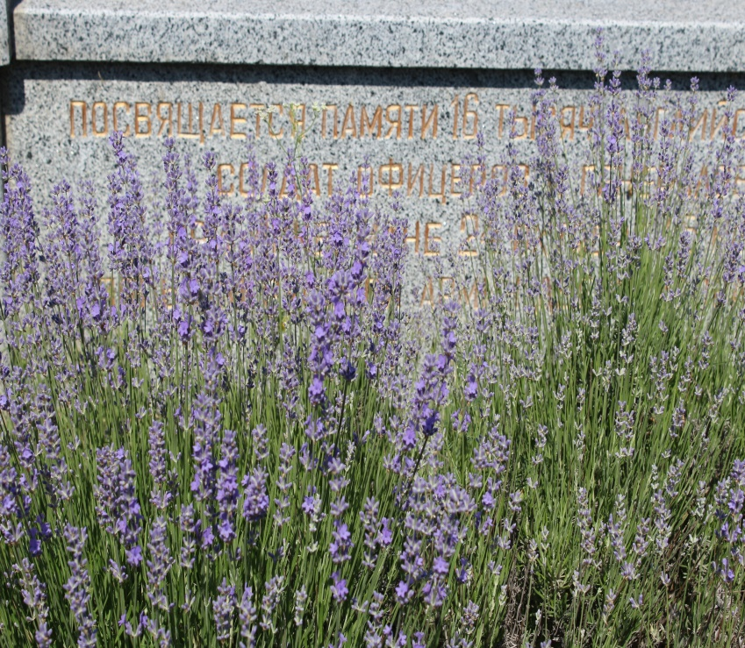
«Мое лето: исторические заметки»
«ИНКЕРМАНСКОЕ СРАЖЕНИЕ»
Русские войска под командованием генералов Соймонова и Павлова атаковали позиции британской армии.
От полного поражения англичан спасли французские войска, которые подоспели к ним на помощь.
Русские в этом бою понесли большие потери - 12 тысяч солдат.
ИТОГИ СРАЖЕНИЯ:
Союзники были вынуждены отложить штурм Севастополя.

Slide 14
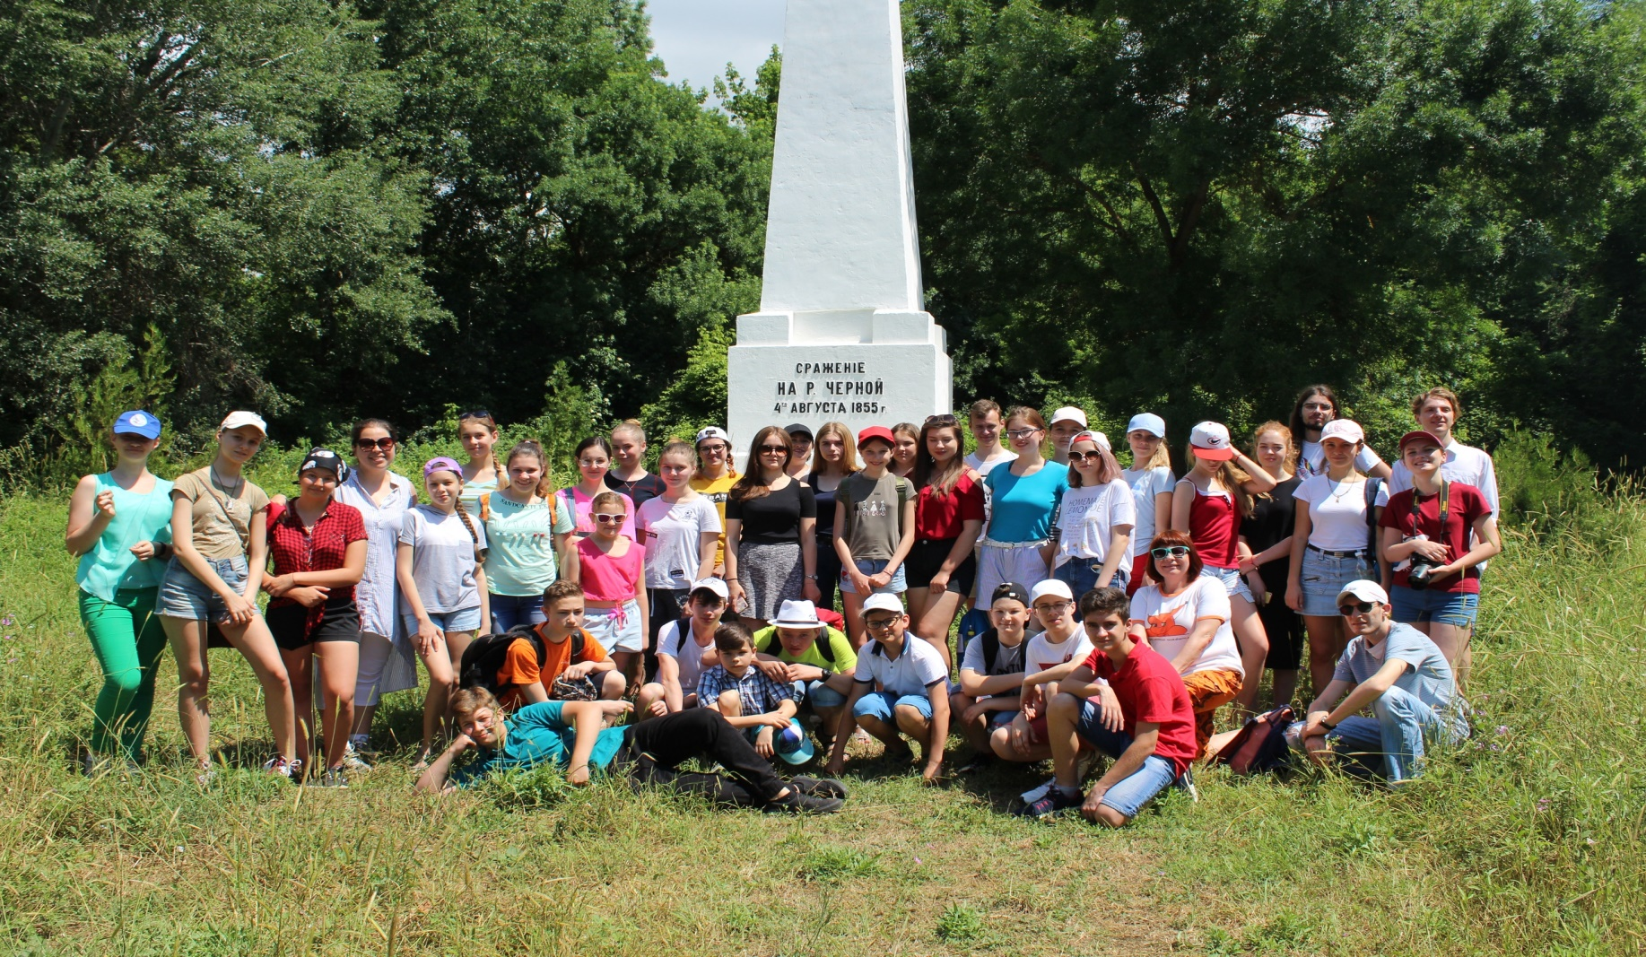
«Мое лето: исторические заметки»
Последней экскурсией для участников школы стало
« ЧЕРНОРЕЧЕНСКОЕ СРАЖЕНИЕ» ( 4 августа 1855 года).
Это я -Никита

Slide 15
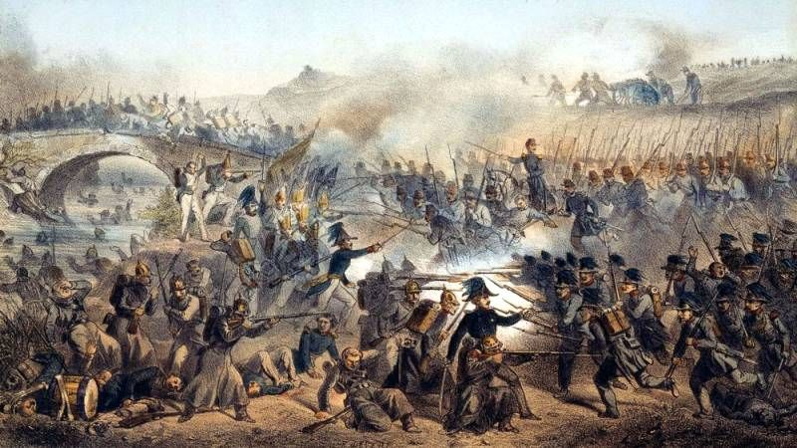
«Мое лето: исторические заметки»
Это сражение - очередная попытка русской армии не дать противнику осадить Севастополь.
В начале боя русским удалось взять две стратегические точки: Федюхины высоты и Телеграфную высоту.
Но несогласованность приказов командиров привели русскую армию к поражению.
ПОТЕРИ составили: 11 генералов, 249 офицеров, 8 тысяч нижних чинов.

Slide 16
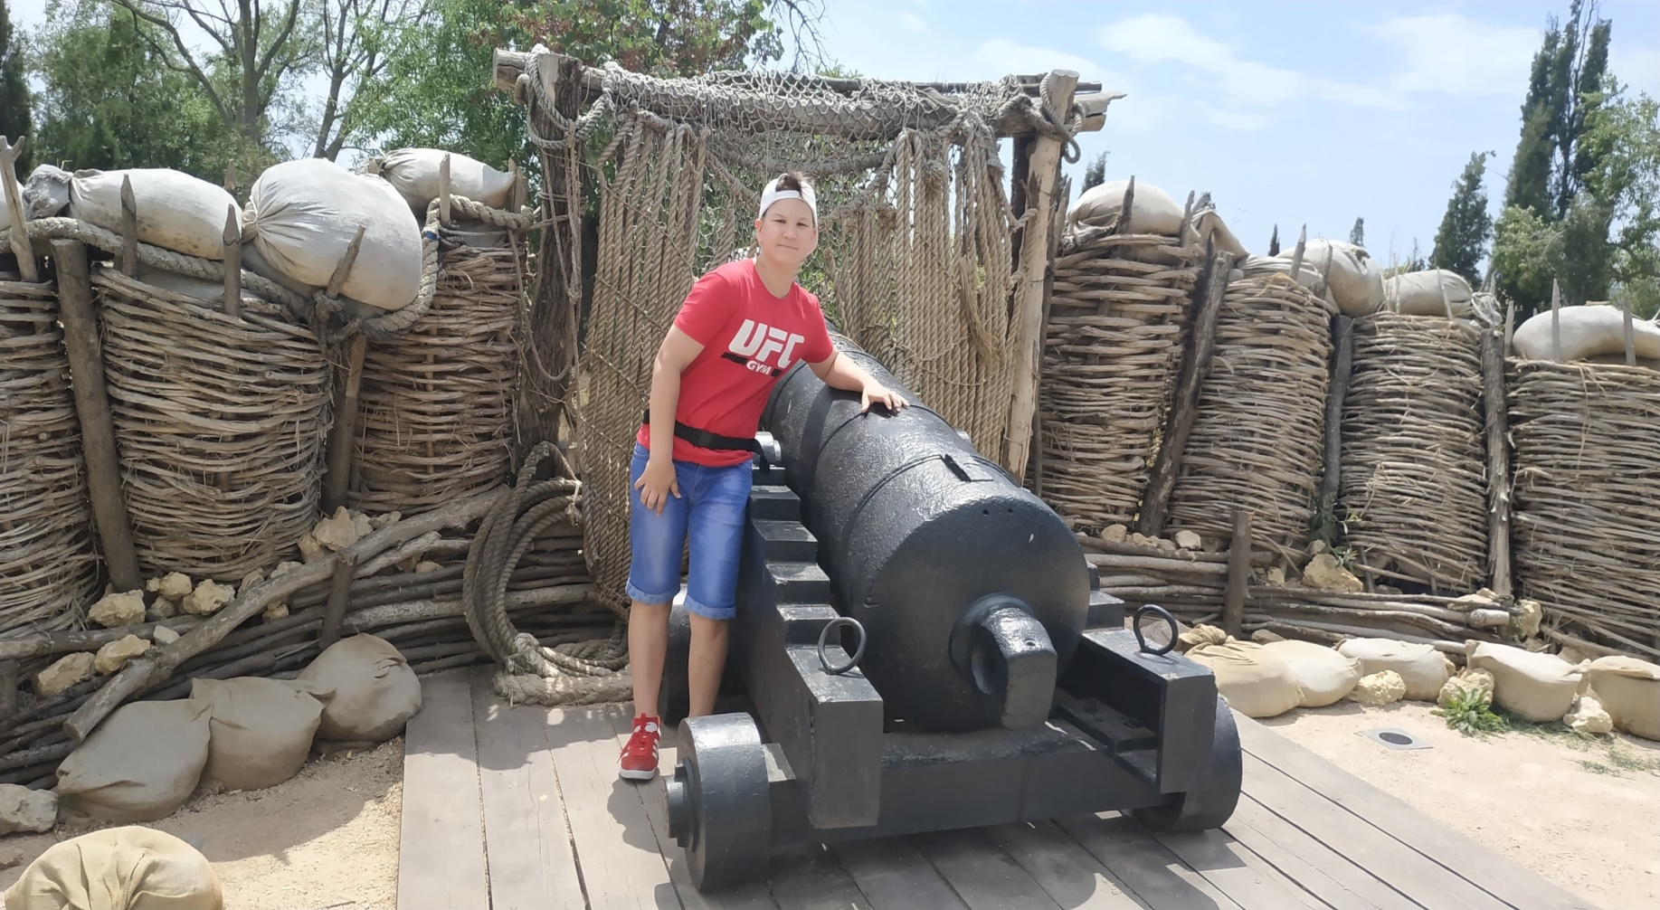
«Мое лето: исторические заметки»
Увлекшись событиями первой крымской войны, я захотел самостоятельно продолжить изучать историю обороны Севастополя 1854-1855 года.
Когда я узнал, что 18 июня - памятная дата Малахова Кургана, то решил посетить этот мемориальный комплекс.

Slide 17
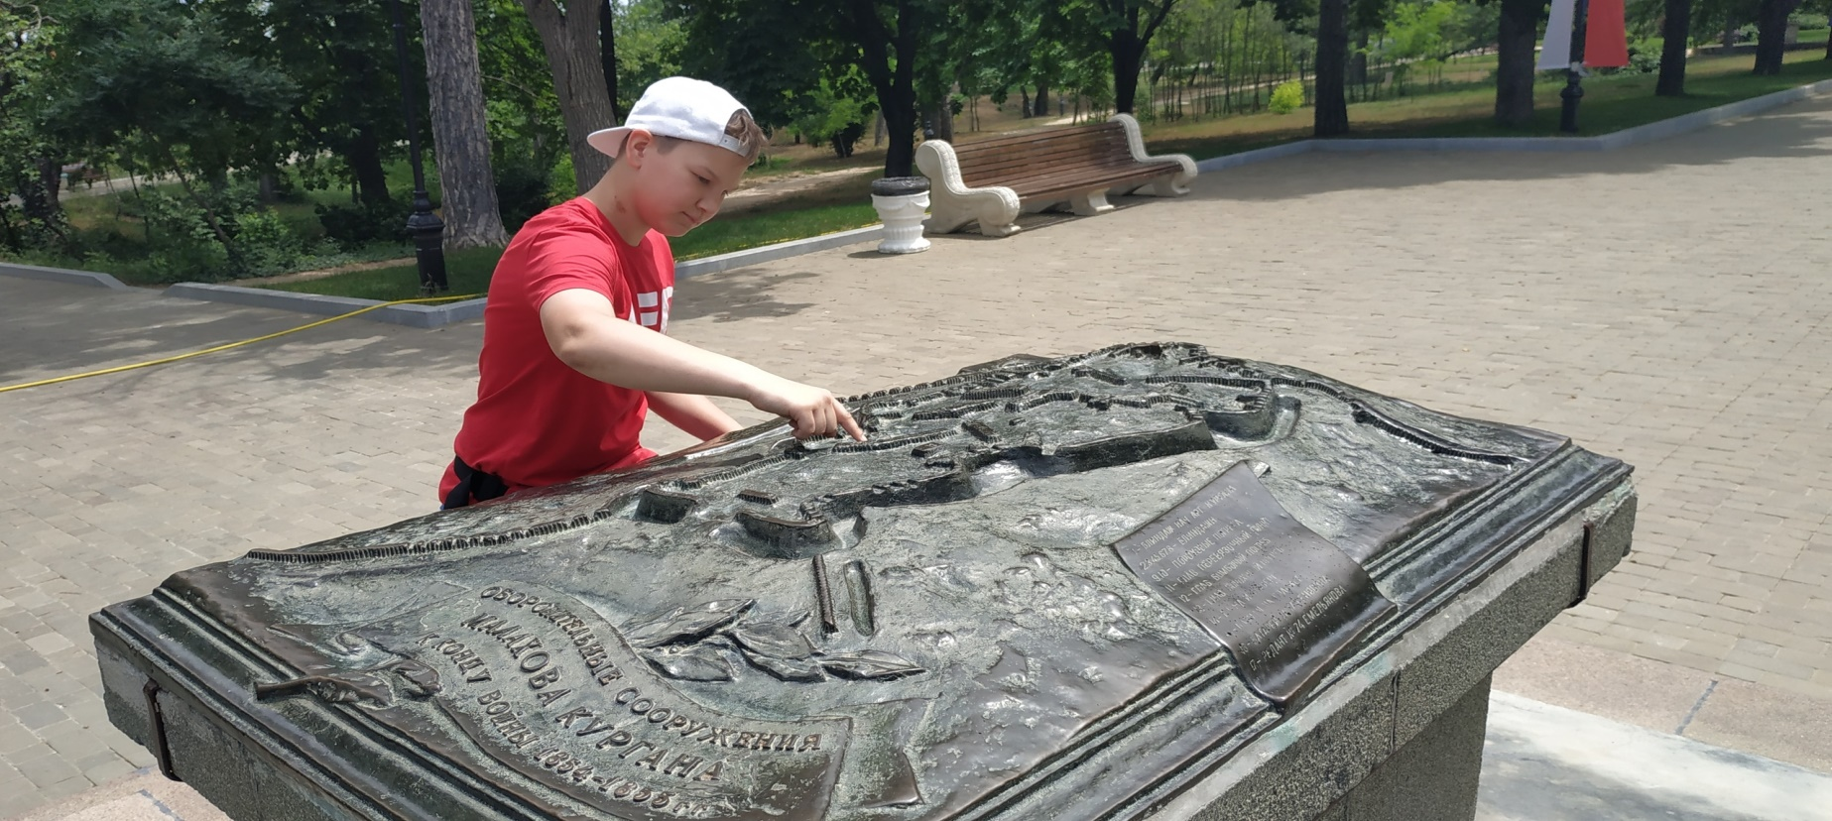
«Мое лето: исторические заметки»
Малахов курган — тактически важная высота Севастополя на Корабельной стороне.
На Малаховом Кургане на средства, собранные жителями города, был построен оборонительный бастион, названный впоследствии Корниловским, который сохранился до наших дней. На вооружении этого бастиона находилось 9 батарей и 76 орудий.
Малахов курган был защищен рядами фортификационных сооружений
18 июня 1855 года, во время Крымской войны в результате боя на Малаховом кургане англо-французским захватчикам так и не удалось взять эту главную высоту Севастополя.

Slide 18
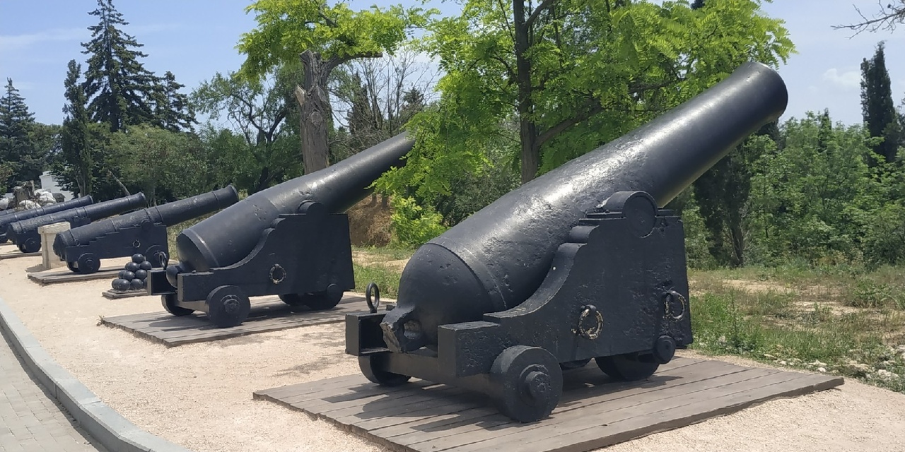
«Мое лето: исторические заметки»
Именно на этом бастионе был смертельно ранен адмирал Владимир Корнилов.
Его последними словами стала хорошо известная каждому севастопольцу фраза: "Отстаивайте же Севастополь..."
В итоге, осаждённые севастопольцы выдержали шесть атак неприятеля
Очередной штурм Севастополя был героически отбит.

Slide 19
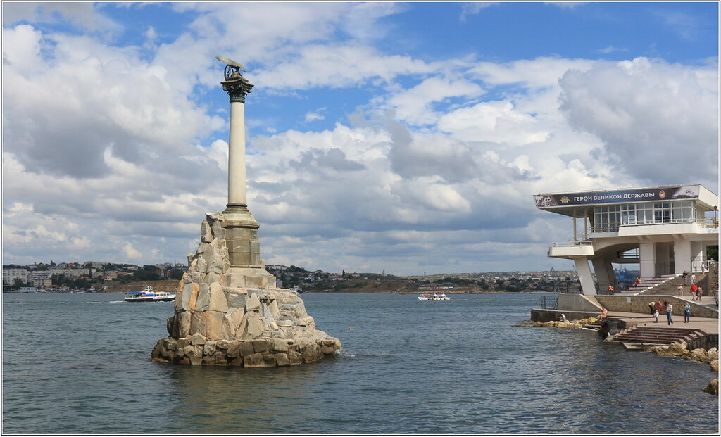
«Мое лето: исторические заметки»
И последнее историческое место, куда я самостоятельно отправился – это приморский бульвар, центр Севастополя.
Здесь в водах Севастопольской бухты стоит памятник затопленным кораблям.
Теперь, как - то по особенному я любовался этой достопримечательностью.
Вот интересные факты:

Slide 20
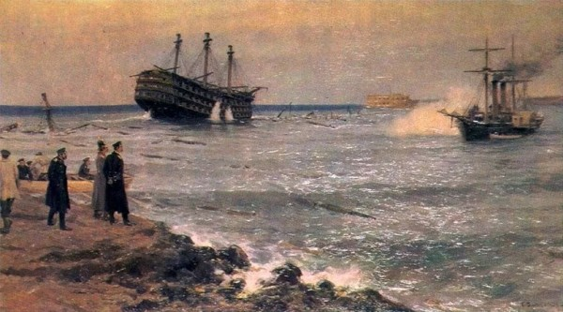
«Мое лето: исторические заметки»
В сентябре 1854 года после Альминского сражения англо- французский флот сосредоточил свои корабли для прорыва в Севастопольскую бухту.
Над городом нависла угроза захвата неприятелем.
Вице- адмиралу Корнилову пришла идея затопить корабли.
Адмирал Нахимов отдал приказ пустить на дно 7 судов.
Зимой 1855 года еще 6 судов постигла та же участь.
Матросы рыдали , когда пробивали днища своих кораблей, глядя потом, как суда погружаются в пучину.
Но эта жертва была ненапрасной - противник не смог зайти в бухту.
Именно по этому символ Севастополя - Памятник затопленным кораблям.

Slide 21
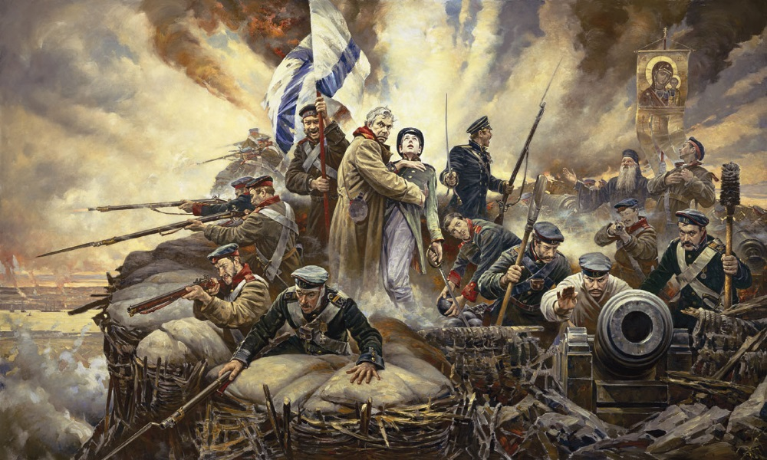
«Мое лето: исторические заметки»
Это лето стало для меня очень насыщенным и интересным
Я полностью окунулся в изучение истории первой обороны Севастополя, которая длилась целых 349 дней.
Узнал о исторических сражениях и о подвигах защитников своего города.
Я горжусь, что родился и живу в городе русской славы – Севастополе.

